Slide 1
Conceptos de Algoritmos Datos y Programas
Clase 4
CADP
1

Slide 2
Agenda
Tipo de Datos defininidos por el usuario
Tipo de Dato – Subrango
Tipo de Dato - String
Ejercitación
CADP-ADP

Slide 3
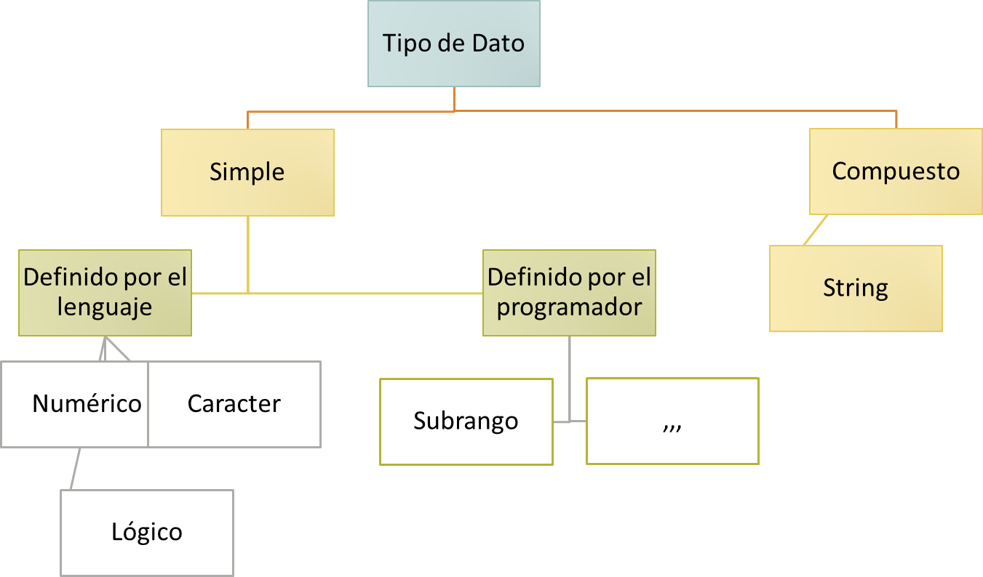
Tipo de Dato Definido por el programador
Clase 4
CADP-ADP
Notes:
Hay algunas diapositivas que tenemos que decidir que hacer……

Slide 4

Tipo de Dato
Hemos trabajado los tipos de datos simples que se pueden considerar estándar en la mayoría de los lenguajes de programación.
Esto significa que el conjunto de valores de ese tipo, las operaciones que se pueden efectuar y su representación están definidas y acotadas por el lenguaje.
Un DATO se puede asociar con un objeto del mundo real, representado por:
Un conjunto de valores o estados posibles.
Un conjunto de operaciones permitidas.
Una representación interna
Esta definición nos indica que podemos requerir la representación de elementos “NO de tipo estándar” que se asocien con el fenómeno real a tratar.
Clase 4
CADP-ADP

Slide 5

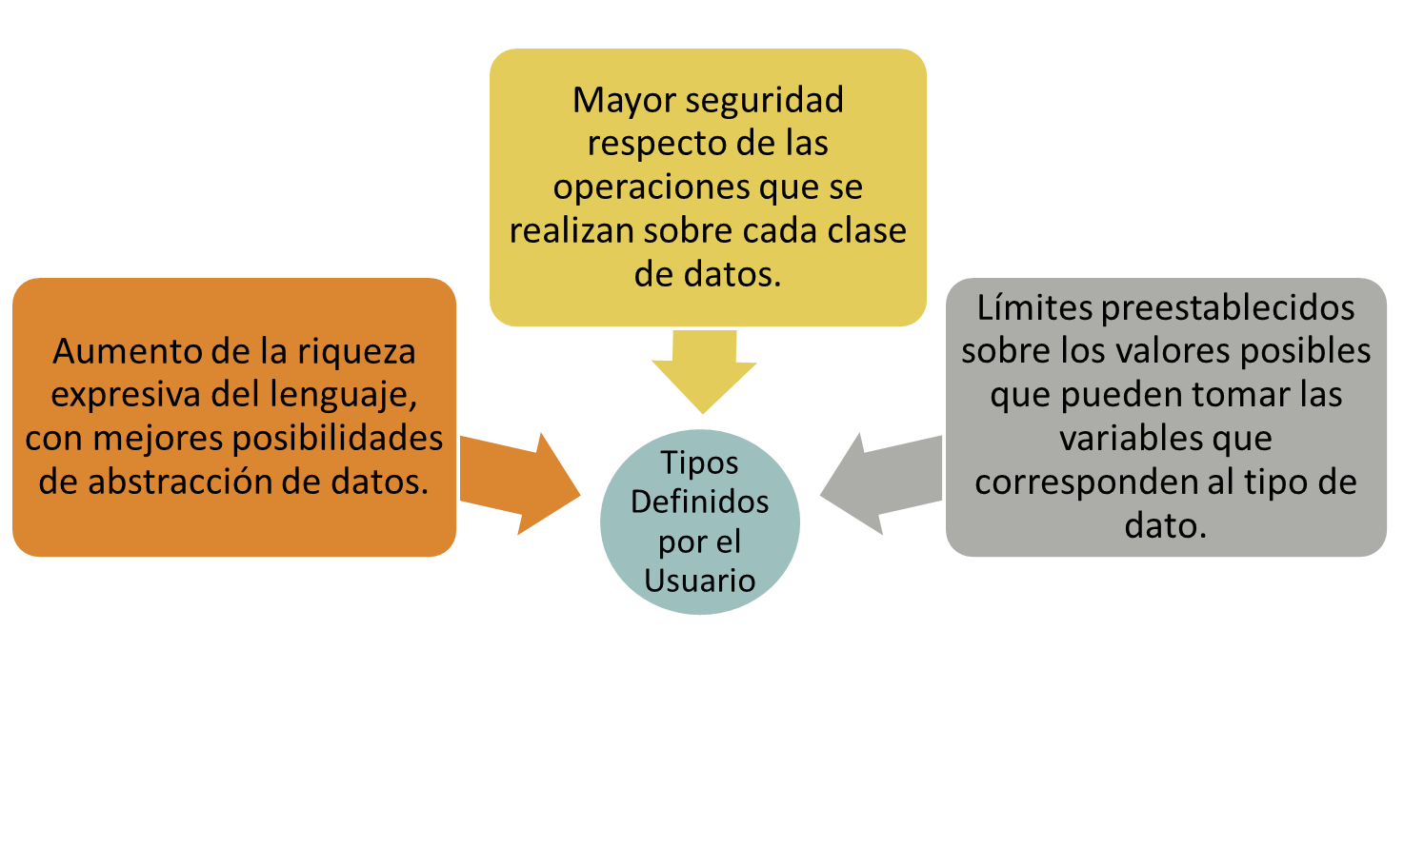
Tipo de Dato
Un aspecto muy importante en los lenguajes de programación es la capacidad de especificar y manejar datos no estándar, indicando valores permitidos, operaciones válidas y su representación interna.
Clase 4
CADP-ADP

Slide 6



Tipo de Dato Definido por el usuario
program uno;
Const
…
Type
identificador = tipo;
Var
x: identificador;
…
Begin
…
End.
Un tipo de dato definido por el usuario es aquel que no existe en la definición del lenguaje, y el programador es el encargado de su especificación.
Type
identificador = tipo;
Puede ser un tipo standart o uno definido por el lenguaje
Puede ser un tipo standart o uno definido por el lenguaje
Clase 4
CADP-ADP

Slide 7
Tipo de Dato Definido por el usuario
program uno;
Type
numeritos = integer;
Var
num1,num2: numeritos;
num3:integer;
Begin
…
End.
No hace falta especificar valores ni operaciones.
Qué operaciones puedo hacer con num1, num2?
Qué operaciones puedo hacer con num3?
Qué operaciones puedo hacer entre num1 y num3?
Clase 4
CADP-ADP

Slide 8
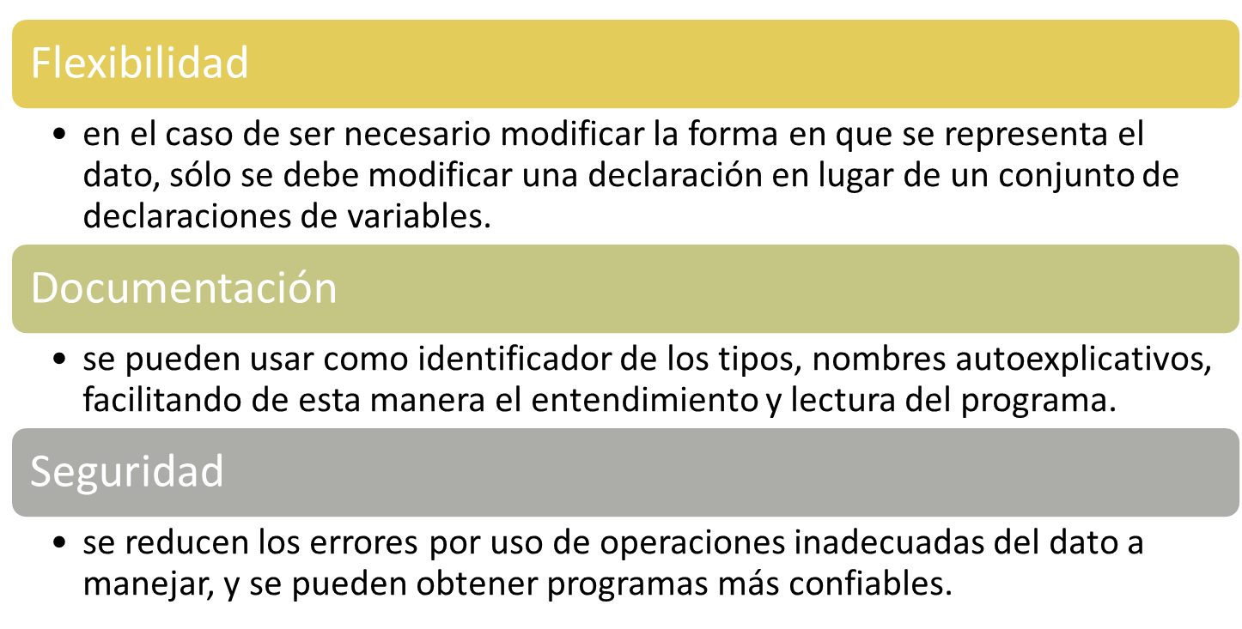
Tipo de Dato Definido por el usuario
Ventajas
Clase 4
CADP-ADP

Slide 9
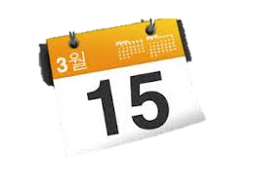
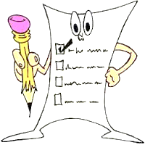

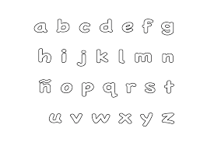
Tipo de Dato Definido por el usuario
Algunas veces el tipo de datos puede tomar algunos de todos los valores que nos brinda un tipo ordinal, es decir un subrango de los mismos.
Clase 4
CADP-ADP

Slide 10

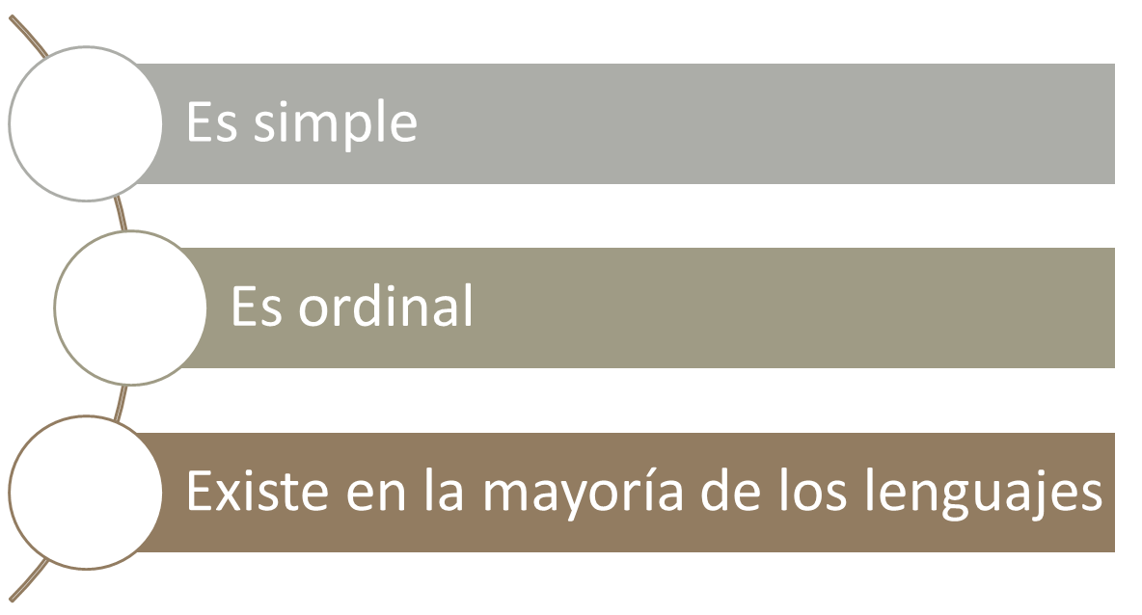
Tipo de Dato Definido por el usuario - Subrango
Un tipo de dato subrango es un tipo ordinal que consiste de una sucesión de valores de un tipo ordinal (predefinido o definido por el usuario) tomado como base.
nombre = valor1 .. valor2;
Clase 4
CADP-ADP

Slide 11
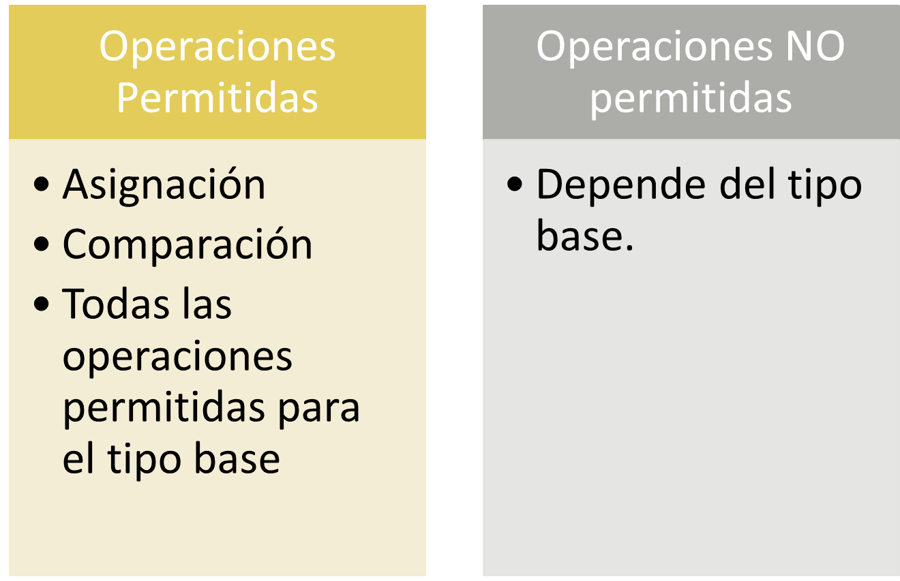
Tipo de Dato Definido por el usuario - Subrango
Clase 4
CADP-ADP

Slide 12
Tipo de Dato Definido por el usuario - Subrango
Program ejemplo;
Type mayusculas = ‘A’ .. ‘Z’;
Primer_decena = 1 .. 10;
caracDigitos = ‘0’.. ‘9’;
Var
letra : mayusculas;
número : primer_decena;
digitos: caracDigitos;
Qué operaciones puedo hacer con cada variable?
Clase 4
CADP-ADP

Slide 13
Tipo de Dato Definido por el usuario - Subrango
Program ejemplo;
Type mayusculas = ‘A’ .. ‘Z’;
Primer_decena = 1 .. 10;
caracDigitos = ‘0’.. ‘9’;
Var
letra : mayusculas;
número : primer_decena;
digitos: caracDigitos;
Qué operaciones puedo hacer con cada variable?
Clase 4
CADP-ADP

Slide 14
Tipo de Dato Definido por el usuario - Subrango
Realice un programa que lea para cada uno de los 120 alumnos del turno 1 el puntaje que la profesora le puso para cada uno de los 5 ejercicios que debían entregar en cada uno de los días de la primer semana de teoría. Al finalizar se pide informar para cada alumno el día de la semana que obtuvo la nota máxima.
Clase 4
CADP-ADP

Slide 15
Tipo de Dato Definido por el usuario - Subrango
Día | ALU1 | ALU2 | ALU3 | ...... | ..... | ALU120
1 | 6 | 8 | 8 |  |  | 5
2 | 7 | 7 | 9 |  |  | 10
3 | 5 | 5 | 7 |  |  | 5
4 | 8 | 8 | 8 |  |  | 8
5 | 4 | 7 | 10 |  |  | 7
 | 4 | 4 | 5 |  |  | 2
Clase 4
CADP-ADP

Slide 16
Tipo de Dato Definido por el usuario - Subrango
Para todos los alumnos
Para cada dia de la semana
Leo la nota
Comparo si es maxima Si (es maxima) entonces
actualizo la nota máxima
Informo el día de la nota máxima
Estructura de control?.
Estructura de control?
Qué es una nota?
Cómo?
Cómo?
Clase 4
CADP 2015

Slide 17
Tipo de Dato Definido por el usuario - Subrango
Begin
for i:= 1 to alumnos do //todos los alumnos
begin
max:= 0;
for d:= 1 to 5 do
begin
read (notaAlu);
if (notaAlu >= max) then begin //calc máximo
diaMax:= d;
max:= notaAlu;
end;
end;
case diaMax of
1: write (“La nota máxima fue lunes”);
2: write (“La nota máxima fue martes”);
… //los días que faltan
end; //case
end; //for
end; //for
end.
Program uno;
Const
alumnos=120;
Type
notas = 0..10;
dias = 1..5;
Var
notaAlu, max: notas;
diaMax:dias;
i:integer; d:dias;
Clase 4
CADP 2015

Slide 18
Tipo de Dato Definido por el usuario - String
En la mayoría de los lenguajes existe un tipo estándar o definible por el usuario que es la cadena de caracteres llamado string.
Vimos que un carácter es una letra, número ó símbolo.
Cuando se trabaja con el tipo de dato string, se tienen k caracteres tratados como una sola variable (donde k es la longitud del string).
Clase 4
CADP-ADP

Slide 19
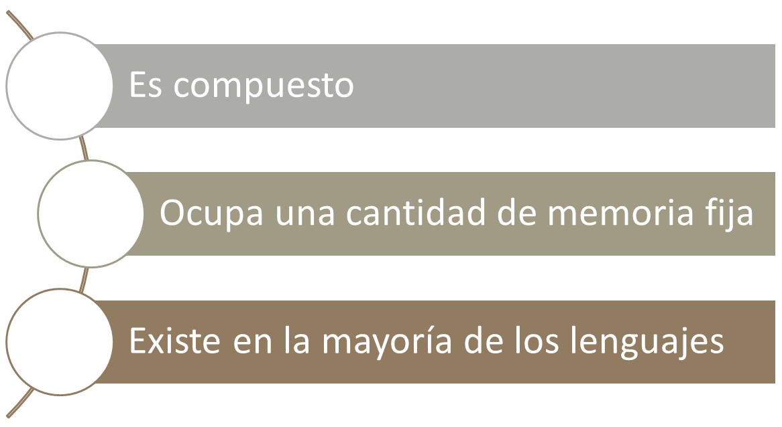
Tipo de Dato Definido por el usuario - String
Un tipo de dato string es una sucesión de caracteres de un largo determinado, que se almacenan en un área contigua de la memoria.
nombre = string[max cant.caracteres];
Clase 4
CADP-ADP

Slide 20
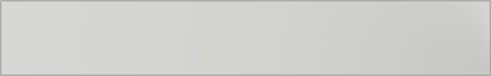

Tipo de Dato Definido por el usuario - String
Program uno;
Type
hilera = string [10];
hilera2 = string [25];
fecha = string [8];
día = string [2];
Var h1, h2, h3: hilera;
h4: hilera2;
h5,h6: string [14];
fecha1, fecha2: fecha;
nombre: string;
h1 y h4 son de distinto tipo
Sino especifico cantidad entonces se considera un máximo de 255 caracteres
Clase 4
CADP-ADP

Slide 21
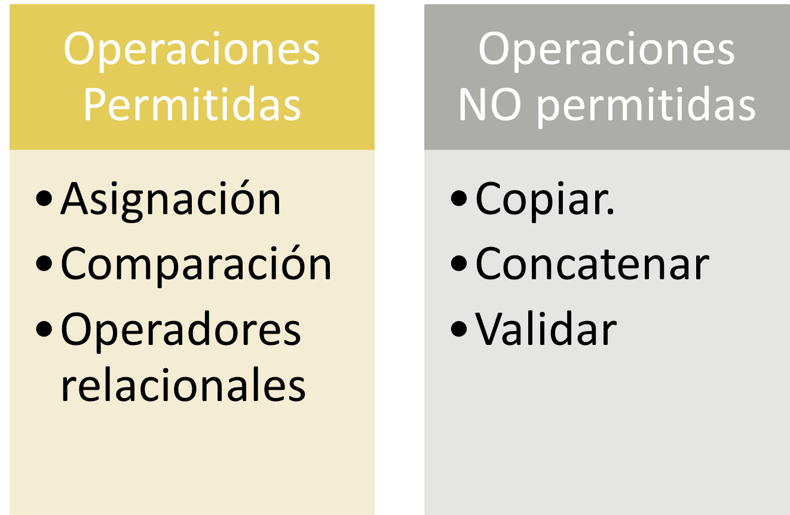
Tipo de Dato Definido por el usuario - String
Clase 4
CADP-ADP

Slide 22
Tipo de Dato Definido por el usuario - String
Asignación: para asignar valor a una variable de tipo de dato string se hace igual que si fuera una variable de tipo carácter, :=.
Si se le asigna mayor cantidad de caracteres que lo declarado como longitud máxima, los últimos a partir de esa longitud se pierden y se dice que la hilera de caracteres “se trunca”.
Program uno;
Var
cad1: string[20];
cad2: string[5];
Begin
cad1:= ‘buenos días!’;
cad2:= cad1;
End.
Clase 4
CADP-ADP

Slide 23

Tipo de Dato Definido por el usuario - String
Operadores Relacionales: los strings pueden compararse por =, <>, <=, =>.
Program uno;
Var
cad1: string[20];
cad2: string[5];
Begin
cad1:= ‘buenos días!’;
cad2:= ‘ggg;
if (cad1 = cad2) then…
End.
Si las cadenas que se comparan son de igual longitud y contienen los mismos símbolos, en el mismo orden, el resultado de la operación es verdadero.
Si tienen distinta longitud el resultado de la comparación es falso.
Estos operadores realizan la comparación carácter por carácter.
Clase 4
CADP-ADP

Slide 24
Ejercicios
Se lee una secuencia de nombres de productos. De cada producto se conoce su nombre, su código (un numero entre 1..5000) y su precio. La lectura finaliza cuando se lee el producto de nombre ‘XXX’. Al finalizar se la suma de los precios de aquellos productos cuyos códigos tenían al menos 2 dígitos pares
Televisor 3566 6523,50
Aire acondicionado 23 5678,00
Silla 1246 800,00
Mesa 3894 2500,00
XXX
9823,50
Clase 4
CADP-ADP

Slide 25
Begin
total:=0;
read (nom);
while (nom <> ‘XXX’) do
begin
read (cod); read (precio);
cantpares:= 0;
while (cod <> 0) do
begin
resto:= cod MOD 10;
if (resto MOD 2 =0) then cantpares:= cantpares + 1;
cod:= cod DIV 10;
end;
if (cantpares >= 2) then total := total + precio;
read (nom);
end;
write (total);
End.
Program uno;
Type
codigos = 1..5000;
Var
nom:string;
cod:codigos;
precio,total:real;
dig:integer;
cantpares:integer;
Clase 4
CADP-ADP

